Slide 1

长度单位
认识米、米和厘米

Slide 2
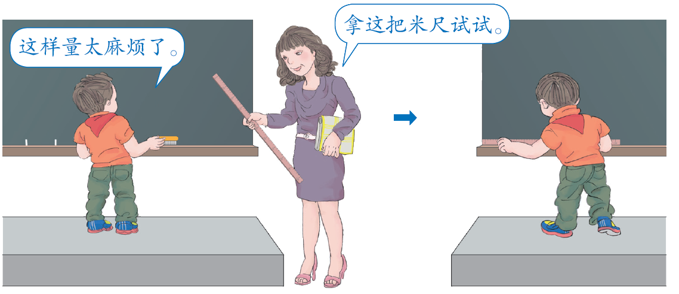

一、情境引入
孩子们，谁愿意来量一量黑板的长？
比一比，看谁量得快！

Slide 3
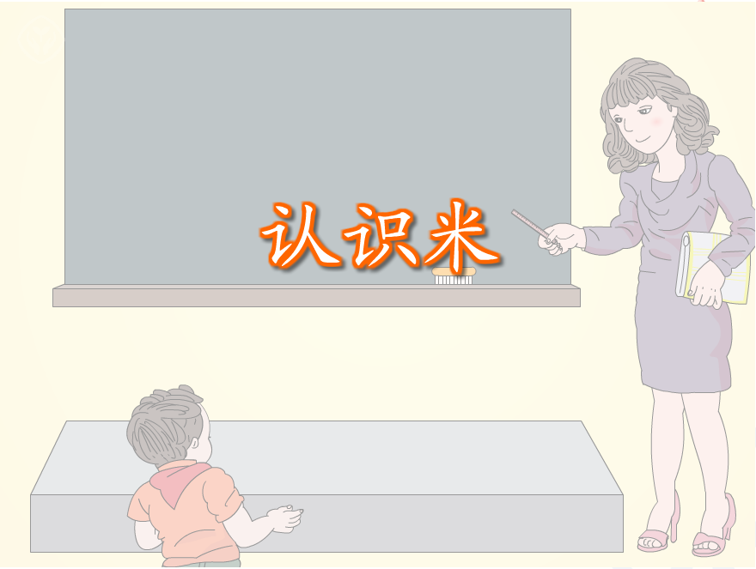


Slide 4
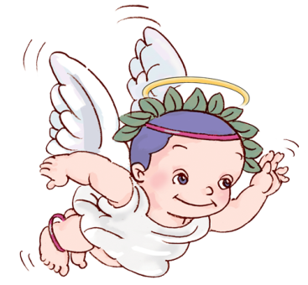
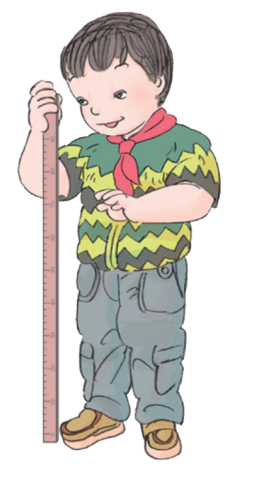
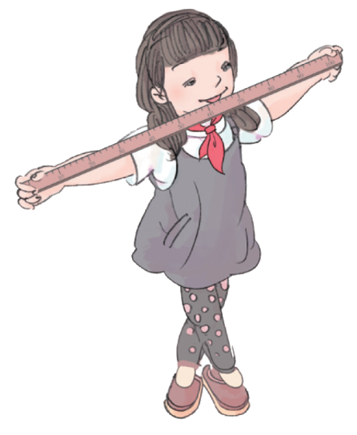
二、探究新知
（一）认识米
拿一把米尺，在你的身上
找一找，有没有1米。
从地面到我的脖子，
长度大约是1米。
再去我们身边找一找，有没有
什么物体的长度大约是1米。
用米尺量一量。
我两只胳膊打开的长度
大约是1米。

Slide 5
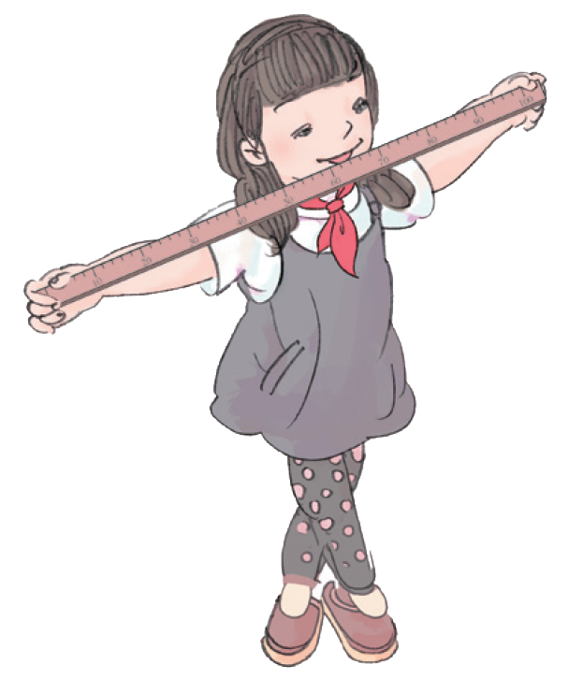
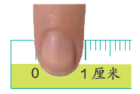
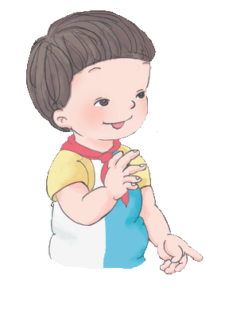
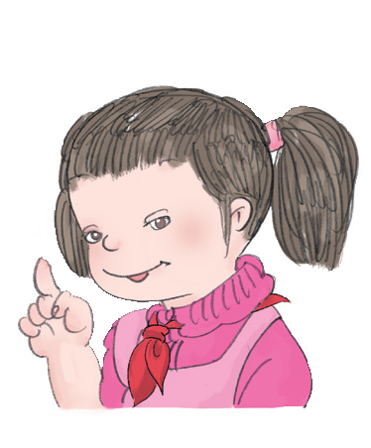
二、探究新知
（二）米和厘米
1米
1厘米
比一比，你觉得米和厘米
之间有什么关系？
我们来看一看，1米里
到底有多少厘米？
这是1厘米。
这是1米。
1米比1厘米长很多。
1米里有很多厘米。

Slide 6
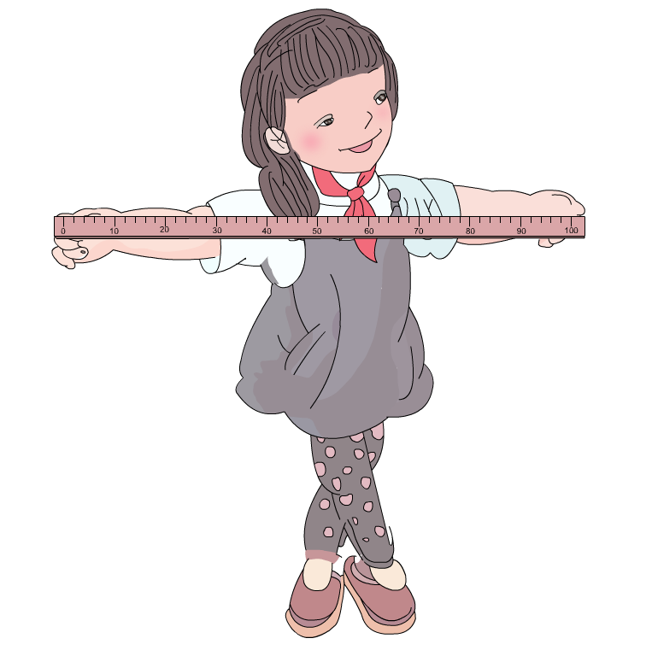
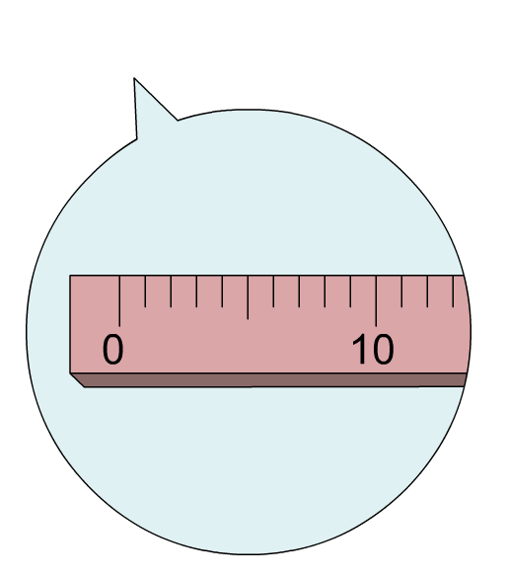
二、探究新知
（二）米和厘米
1米
10
20
30
40
50
60
70
80
90
100
我们一起来数一数：
1，2，3，4，5，6，7，8，9，10。这是10厘米。
继续数：10,
20,
30,
40,
50,
60,
70,
80,
1米＝100厘米
90,
100。

Slide 7

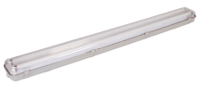




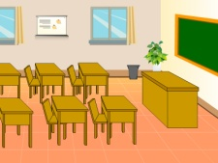
三、知识应用
（一）下面的长度单位对吗？
（1） 数学书长26米。
（厘米）
（2） 灯管长50厘米。
（ √ ）
（3） 房间高3厘米。
（ 米 ）
（4） 字典厚6米。
（厘米）
（5） 大树高8米。
（ √ ）
（6） 教室长10厘米。
（ 米 ）

Slide 8
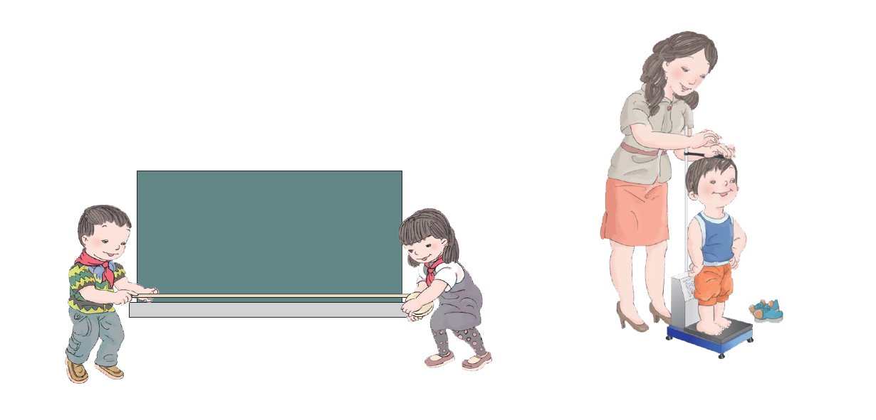
三、知识应用
（二）量一量
约（ ）米
（ ）米（ ）厘米

Slide 9
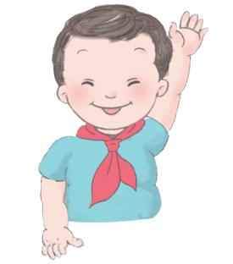
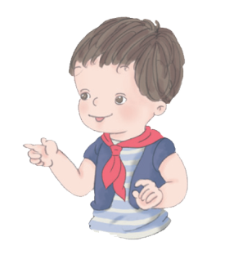
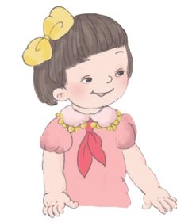
三、知识应用
（三）想一想
小红
小军
小刚
90厘米
1米20厘米
小刚的身高是大于90厘米，小于120厘米。比如：91厘米，92厘米，95厘米，1米2厘米，1米18厘米。
三位小朋友比身高，小军最高，小红最矮，小刚的身高可能是（ ）厘米。

Slide 10
四、课堂作业
作业：第4页“做一做”（例5）。
第8页练习一，第3题。
Notes:
绿色圃中小学教育网http://www.lspjy.com

